Slide 1
高速缓冲存储器（Cache）
Cache
Cache综述
Cache性能的量化
Cache性能的优化
Cache控制器的实现

Slide 2

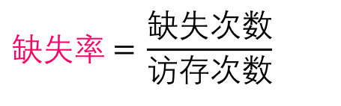
平均访存时间（AMAT）
Average Memory Access Time
$$AMAT\text{ = }\frac{总访存时间}{访存次数}$$
$$\begin{matrix}总访存时间=\left(访存次数\right)×\left(命中时间\right)+\left(缺失次数\right)×\left(缺失代价\right) \\ \end{matrix}$$
$\text{A}MA\text{T}\text{ = }命中时间+缺失率×缺失$代价
$$缺失率\text{ = }\frac{缺失次数}{访存次数}$$
缺 失 率 —— Miss Rate
缺失代价 —— Miss Penalty

Slide 3
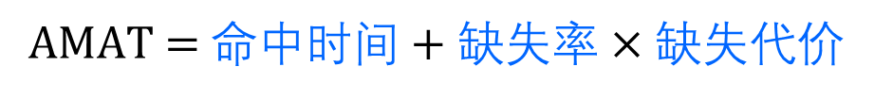
例题
Example
处理器时钟周期的时间为1ns，缺失率为1%，一级cache的访问时间为1个时钟周期，Cache行大小为64B。主存访问延迟为100ns，主存带宽为8GB/s。假设读操作和写操作的缺失代价相同，请计算AMAT 。
$\text{A}MA\text{T}\text{ = }命中时间+缺失率×缺失$代价
$缺失代价\text{ = }主存访问延迟+\frac{块大小}{主存带宽}$ $\text{= }100ns+\frac{64B}{8B/ns}$ $\text{=}$ 108ns
$$\text{A}MA\text{T}\text{ = }1+0.01×108 \text{=}\text{ 2.08}\text{ns}$$
Skip

Slide 4
执行时间
Execution Time
第一章中假设执行时间与CPU时间相等，即CPU执行程序的时间
如果考虑访存操作，执行时间将发生什么变化？
只考虑顺序处理器
Cache访问缺失势必导致访存阻塞（为什么？）
执行时间由两部分组成：CPU执行程序的时间和访存阻塞的时间
Execution time = CPU execution time + Memory stall time
= (CPU execution cycles + Memory stall cycles) × CT
Cache命中时间包含在CPU执行程序的时间之内

Slide 5
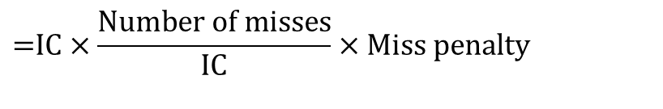
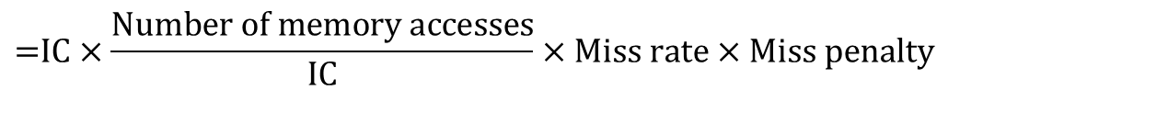
执行时间
Execution Time
$$\text{Memory} \text{stall} \text{cycles}=\text{Number} \text{of} \text{misses}×\text{Miss} \text{penalty}$$
$$\text{=}\text{IC}×\frac{\text{Number} \text{of} \text{misses}}{\text{IC}}×\text{Miss} \text{penalty}$$
$$\text{=}\text{IC}×\frac{\text{Number} \text{of} \text{memory} \text{accesses}}{\text{IC}}×\text{Miss} \text{rate}×\text{Miss} \text{penalty}$$
平均每条指令的访存次数
注：访存次数 vs. 访问数据次数

Slide 6
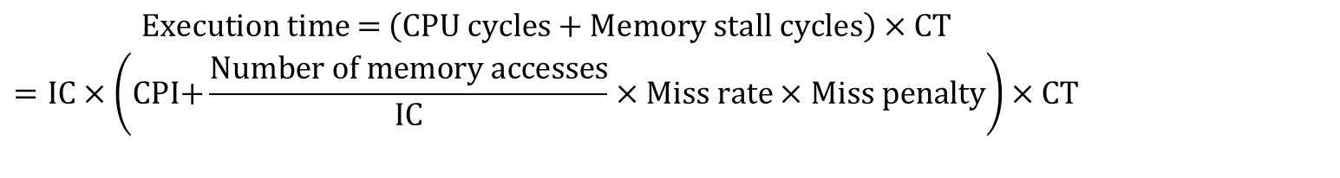
执行时间
Execution Time
$$\begin{matrix}\text{Execution} \text{time}\text{ = }\left(\text{CPU} \text{cycles}+\text{Memory} \text{stall} \text{cycles}\right)×\text{CT} \\ =\text{IC}×\left(\text{CPI}\text{+}\frac{\text{Number} \text{of} \text{memory} \text{accesses}}{\text{IC}}×\text{Miss} \text{rate}×\text{Miss} \text{penalty}\right)×\text{CT}\end{matrix}$$
CPI越小(CPU性能越好)，Cache缺失时钟周期数对执行时间影响越高
通常，Cache的缺失代价是按CPU的时钟周期统计的，所以主频越高的CPU发生Cache缺失时占用更多的时钟周期数
对于高性能CPU，Cache的设计对于机器整体性能的影响至关重要
Notes:
仅仅提高时钟频率而不改进存储系统也会因cache 缺失的增加而加剧性能的流失。

Slide 7
例题
Example
假设指令Cache的缺失率为2%，数据Cache的缺失率为4%, 处理器没有发生任何访存阻塞时的CPI为2，每次缺失的代价为100 个时钟周期，那么配置理想Cache（不发生缺失）的处理器的加速比是多少？假定load和store两条指令的出现频率为36% 。
通过改进流水线，在不改变时钟频率的情况下，将CPI从2降到1，访存阻塞占总执行时间的比例如何变化？加速比如何变化？

Slide 8
结论：处理器性能得到改善，但存储器系统性能不改善，反而会加剧性能损失（Amdal定律）
例题
Example
指令缺失的代价 = IC × 2% × 100 = 2×IC
数据缺失的代价 = IC × 36% × 4% × 100 = 1.44×IC
总缺失代价 = 2×IC + 1.44×IC = 3.44×IC
加速比S = 有访存阻塞的CPU执行时间 / 带理想Cache的CPU执行时间
= (IC×CPI_{阻塞}×CT) / (IC×CPI_{理想}×CT)
= CPI_{阻塞} / CPI_{理想} = (3.44+2) / 2 = 2.72
当CPI = 2时，访存阻塞的时间占整个执行时间的比例为3.44 / 5.44 = 63%
当CPI = 1时，访存阻塞的时间占整个执行时间的比例为3.44 / 4.44 = 77%
当CPI = 1时，加速比 = CPI_{阻塞} / CPI_{理想} = (3.44+1) / 1 = 4.44，性能变差

Slide 9
例题
Example
请计算两种不同cache组织形式对于处理器性能的影响是多少？假定处理器的CPI是1.6，时钟周期为0.35ns，每条指令有1.4次存储器引用。两个缓存的容量和块大小都相同，一个cache是直接相联，另一个是2路组相联。因为处理器速度与cache命中的速度直接相关，所以对于组相联cache，时钟周期为1.35倍。Cache访问缺失的代价是65ns。首先计算存储器的平均访问时间，然后计算处理器性能。假设命中时间为1个时钟周期，直接映射的缺失率为2.1%，2路组相联缺失率为1.9%。

Slide 10
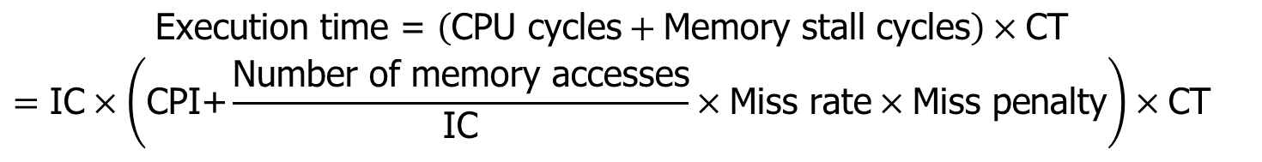
结论：有时大容量或高相联度Cache命中时间的增加反而会抵消命中率的改进所起的作用，从而导致处理器性能的下降
例题
Example
$$\text{AMAT}\text{ = }\text{Hit} \text{time}+\text{Miss} \text{rate}×\text{Miss} \text{penalty}$$
AMAT_{1-way} = 0.35 + (2.1% × 65) = 1.72ns
AMAT_{2-way} = 0.35 × 1.35 + (1.9% × 65) = 1.71ns
$$\begin{matrix}\text{Execution} \text{time}\text{ = }\left(\text{CPU} \text{cycles}+\text{Memory} \text{stall} \text{cycles}\right)×\text{CT} \\ =\text{IC}×\left(\text{CPI}\text{+}\frac{\text{Number} \text{of} \text{memory} \text{accesses}}{\text{IC}}×\text{Miss} \text{rate}×\text{Miss} \text{penalty}\right)×\text{CT}\end{matrix}$$
Execution Time_{1-way}=IC×[1.6×0.35+1.4×2.1%×65]=2.47×IC
Execution Time_{2way}=IC×[1.6×0.35×1.35+1.4×1.9%×65]=2.49×IC

Slide 11
高速缓冲存储器（Cache）
Cache
Cache综述
Cache性能的量化
Cache性能的优化
Cache控制器的实现

Slide 12

重温平均访存时间
Review Average Memory Access Time
AMAT = 命中时间 + 缺失率 × 缺失代价
如何降低AMAT?
命中时间
缺失率
缺失率
命中时间
缺失代价
设计权衡（Tradeoff）

Slide 13
Cache性能的优化
Cache Performance Optimization
降低缺失率
降低缺失代价
降低命中时间
调整Cache结构
多级Cache结构
简洁的L1 Cache
Victim Cache
写缓存
路预测
编译器优化
预取
非阻塞Cache
流水线Cache

Slide 14
Cache性能的优化
Cache Performance Optimization
降低缺失率
降低缺失代价
降低命中时间
调整Cache结构
多级Cache结构
简洁的L1 Cache
Victim Cache
写缓存
路预测
编译器优化
预取
非阻塞Cache
流水线Cache

Slide 15
3C模型
3C Model
用于描述三种类型的Cache缺失，由三类名称的英文首字母构成
强制缺失（Compulsory）：也称冷启动缺失，对Cache行的首次引用导致的缺失
容量缺失（Capacity）：采用全相联结构也不能容纳所有请求的块所导致的缺失
冲突缺失（Conflict）：也称碰撞缺失，很多块竞争同一组导致的缺失，并且这种缺失在使用相同大小的全相联Cache中不存在

Slide 16
3C模型
3C Model
假设某直接相联cache，容量是32B，块大小是8B。对下列访存地址流，识别前8次访问中所出现的缺失的类型是什么？
Trace：A，A+8，A+32，A，A+16，A+24，A+40，A+8 . . . . . .
访存地址A对应Cache中第0行
 | A | A+8 | A+32 | A | A+16 | A+24 | A+40 | A+8
命中
强制缺失
容量缺失
冲突缺失
√
√
√
√
√
√
√
√
冲突缺失：在组相联Cache中缺失，但同样容量的全相联Cache中不缺失
容量缺失：在组相联Cache中缺失，在同样容量的全相联Cache中也缺失

Slide 17
调整Cache结构

Slide 18
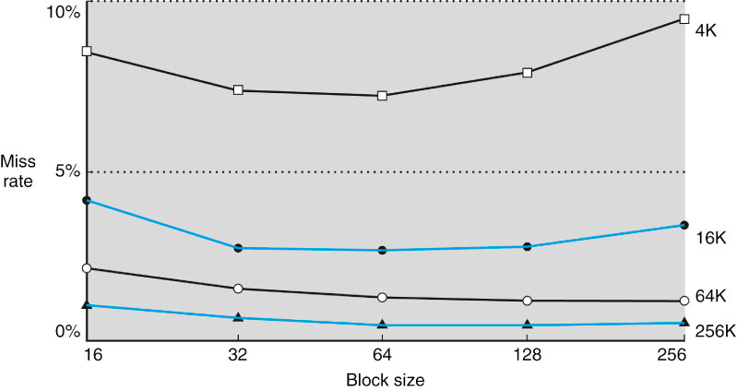
调整Cache结构——更大的块
Modify Cache Organization——Larger Block Size
help
hurt
3C模型中哪种缺失会受到块大小的影响？
为什么更大的块既会降低cache缺失率也会导致其上升？
更大的块带来的负面影响是什么？
Back
Notes:
较大的cache 块能更好地利用空间局部性以降低缺失率。
cache 中块的数目变得很少，对于这些块将会有大量的竞争发生，cache被无用数据污染了
仅仅增加块大小所带来的一个更加严重的后果是缺失成本的增加。当块越来越大时，缺失率的改善也开始降低。而当块过于大时，缺失代价的增长超过了缺失率的降低，因此cache的性能也随之降低

Slide 19
调整Cache结构——更大的块
Modify Cache Organization——Larger Block Size
核心思想：利用空间局部性
强制缺失减少
#. compulsory = (working set) / (block size)
可能导致更多的冲突缺失（cache thrashing）
增加了缺失代价
#.transfers = (block size) / (bus width)

Slide 20
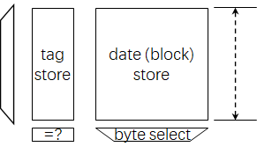
调整Cache结构——更大容量
Modify Cache Organization——Larger Cache
diminishing
returns
The larger this distance,
the longer it takes to drive
and latch contents of a block
缺失率
Cache容量
优势：
容纳更多数据，可减少容量缺失甚至冲突缺失
劣势：
增加了命中时间（基本事实：存储器容量越大，访存越慢）
产生“收益递减”现象，双倍容量并不意味这双倍性能
更高的实现成本和功耗损失，不适用于片上Cache

Slide 21
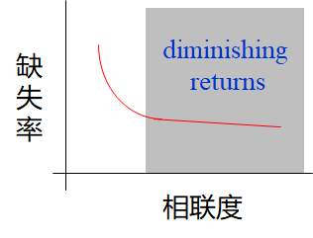
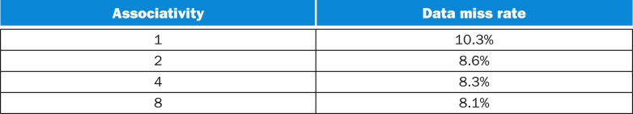
调整Cache结构——更大相联度
Modify Cache Organization——Increase Assoc.
优势：
降低了冲突缺失
在Cache容量相同前提下，相联度越高，缺失率越低
劣势：
增加了命中时间（相比直接相联）
也会产生“收益递减”现象，通常4路组相联接近全相联
增加了功耗损失
Cache容量64KB，块大小为16个字

Slide 22
Cache结构参数对缺失率的影响
Miss Rate Effects of Cache Organization Parameters.
Cache容量：
在一定程度上，越大越好，更低的容量缺失，更低的冲突缺失
相联度：
高相联度降低了冲突缺失
当相联度超过8，其所带来的缺失率收益微乎其微
块大小：
越大的块挖掘了越多的空间局部性
通常当块大小在64B~256B范围内变化时，可带来缺失率的改善
超过512B，则可能导致缺失率的增加（更高的冲突缺失）

Slide 23
3C模型下的Cache缺失率
Cache Miss Rates in the View of 3C Model
块大小不变，Cache容量和相联度变化
强制缺失恒定不变
容量缺失和冲突缺失变少

Slide 24
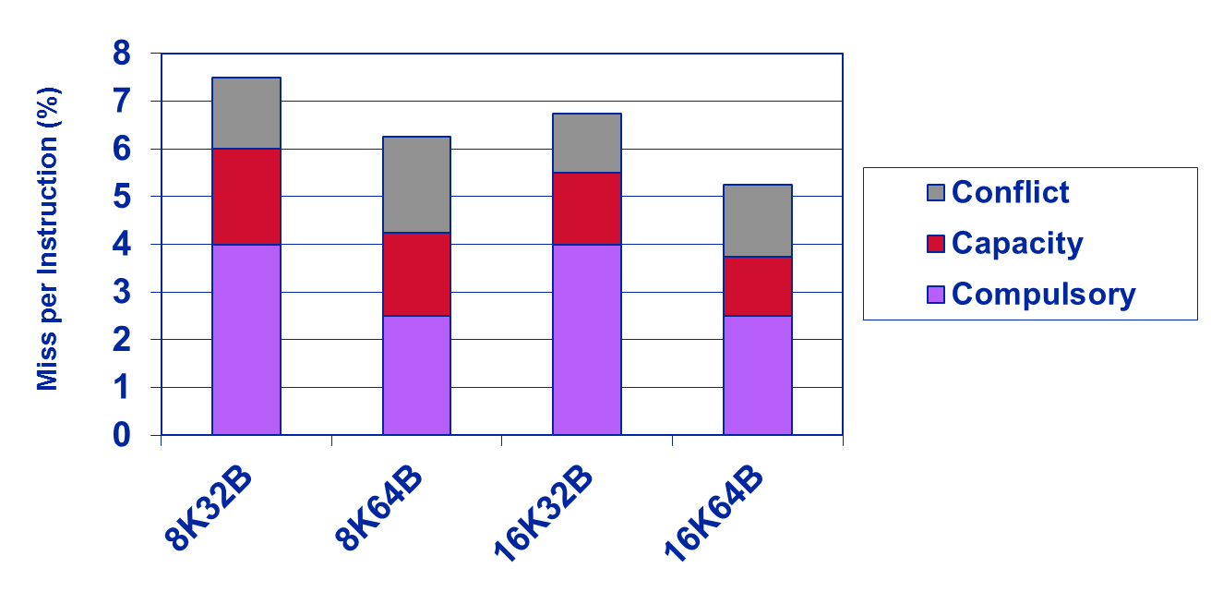
3C模型下的Cache缺失率
Cache Miss Rates in the View of 3C Model
相联度不变，Cache容量和块大小变化
强制缺失随着块变大而降低
更大的块导致容量缺失和冲突缺失增加

Slide 25
Victim Cache

Slide 26
“牺牲块”Cache
Victim Cache
L1 Cache旁放置的小容量、全相联Cache
一般可放置3~16个Cache行
Victim Cache（VC）的工作方式：
当L1 Cache驱逐（替换）一个块（“受害块”）时，VC则保存该块
当L1 Cache缺失，从VC搜索最近被驱逐的块
如果VC命中表示L1 Cache不需要访问下一级存储，直接从VC中获取相应块
否则，VC不命中，则访问下一级存储

Slide 27
“牺牲块”Cache示例
Victim Cache Example
Victim Cache具有两行，开始时保存块X和Y，其中Y是LRU块
L1 Cache采用直接相联，块A和B映射到同一组中
Trace：A B A B A B. . . .

Slide 28
“牺牲块”Cache示例
Victim Cache Example
A
X
Y (LRU)
Victim Cache
L1 Cache

Slide 29
“牺牲块”Cache示例
Victim Cache Example
B在L1 Cache中缺失，驱逐A，则A被分配到VC并替换LRU块“Y”
X成为新的LRU块
B
X (LRU)
A
Victim Cache
L1 Cache

Slide 30
“牺牲块”Cache示例
Victim Cache Example
A在L1 Cache中缺失，但在VC中命中，则交换A和B的位置
VC命中时，LRU块不被替换
A
X (LRU)
B
Victim Cache
L1 Cache

Slide 31
“牺牲块”Cache示例
Victim Cache Example
Victim Cache提供了一种组相联的“错觉”
一个“简易版”的组相联
针对直接相联存在严重冲突问题的解决方案
有时甚至只有1行，对缺失率也会产生很大的改善

